Slide 1
Образовательный проект по теме:
«РАЗВИТИЕ ИССЛЕДОВАТЕЛЬСКИХ СПОСОБНОСТЕЙ
У ДЕТЕЙ ДОШКОЛЬНОГО ВОЗРАСТА
ПОСРЕДСТВОМ МЕТОДОВ ТРИЗ-ТЕХНОЛОГИИ»
Государственное учреждение образования
«Дошкольный центр развития ребенка г. Житковичи»
Швед Светлана Григорьевна, заместитель заведующего по основной деятельности

Slide 2
Электронные игры
Выявление проблем
Выработка гипотез
Сбор материала и анализ обобщённых данных
Подготовка и защита готового продукта

Slide 3






?
Игра «Раньше-позже»
Правила игры
К рассмотрению предлагаются картинки с изображением стадий роста растения. Нужно кликнуть на картинку, где растение посажено раньше других. При правильном ответе вы услышите звуковой сигнал.
Далее

Slide 4






?
Игра «Раньше-позже»
Правила игры
К рассмотрению предлагаются картинки с изображением стадий роста растения. Нужно кликнуть на картинку, где растение посажено позже других. При правильном ответе вы услышите звуковой сигнал.
Далее

Slide 5




?
Игра «найди, что не так»
Правила игры
На экране показано дерево, необходимо внимательно рассмотреть и найти, что не так.
При правильном ответе картинка переместиться вниз и вы услышите звуковой сигнал.
Далее

Slide 6



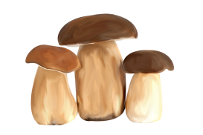

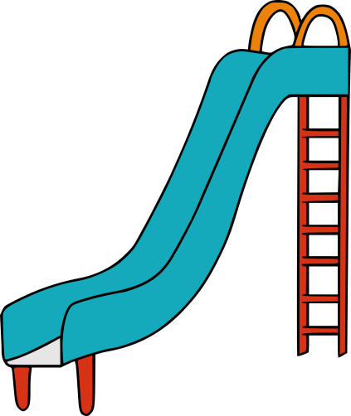
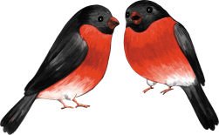


?
Игра «кто внимательнее»
Далее
Правила игры
На экране показана картинка, необходимо внимательно рассмотреть и найти «ошибки».
При правильном ответе объект переместиться в урну и вы услышите звуковой сигнал.

Slide 7




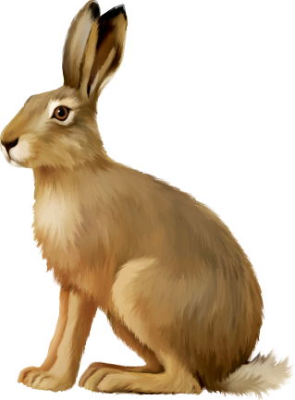
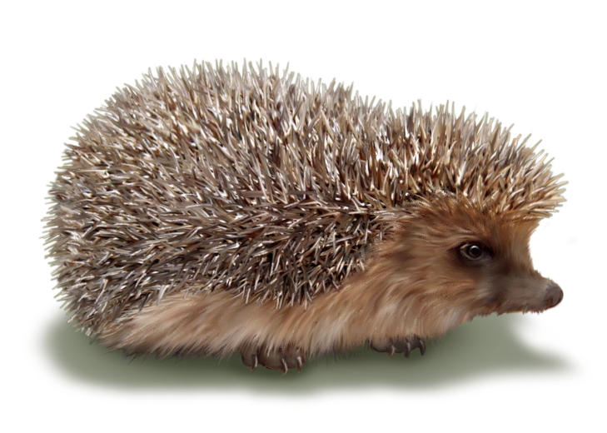
?
Игра «отгадай секрет»
Правила игры
На экране предлагается ряд картинок: объект + необычный признак. Необходимо соединить, у какого объекта мог быть взят этот признак . При правильном ответе признак переместиться к соответствующему объекту.
Далее

Slide 8

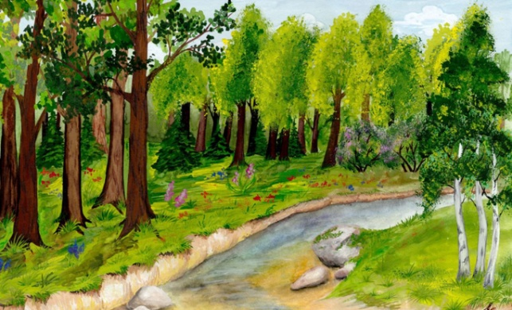

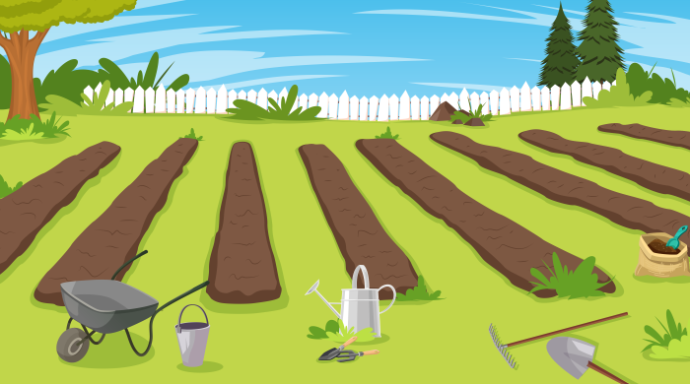
?
Игра «образование аналогий»
Правила игры
Необходимо к картинке подобрать недостающую пару, которая подходит по смыслу(например, где растет?). При правильном ответе картинки соединятся и прозвучат аплодисменты.
Далее

Slide 9

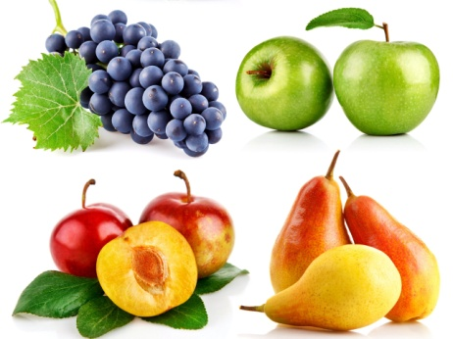
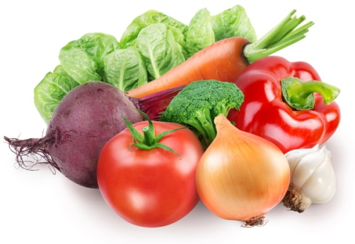




?
Игра «образование аналогий»
Правила игры
Необходимо к картинке подобрать недостающую пару, которая подходит по смыслу (например, где растет?). При правильном ответе картинки соединятся и прозвучат аплодисменты.
Далее

Slide 10




?
Игра «светофор»
Правила игры
Из предложенных 3 вариантов изображения одного объекта в разные временные периоды.
Необходимо соотнести картинку с определенным цветом светофора. При правильном ответе картинки займет своё место.
Далее

Slide 11

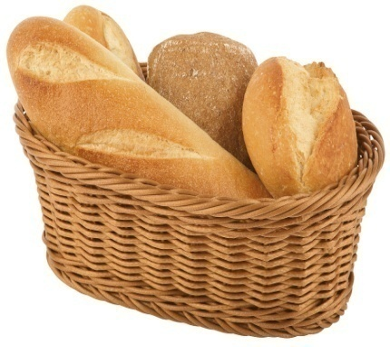
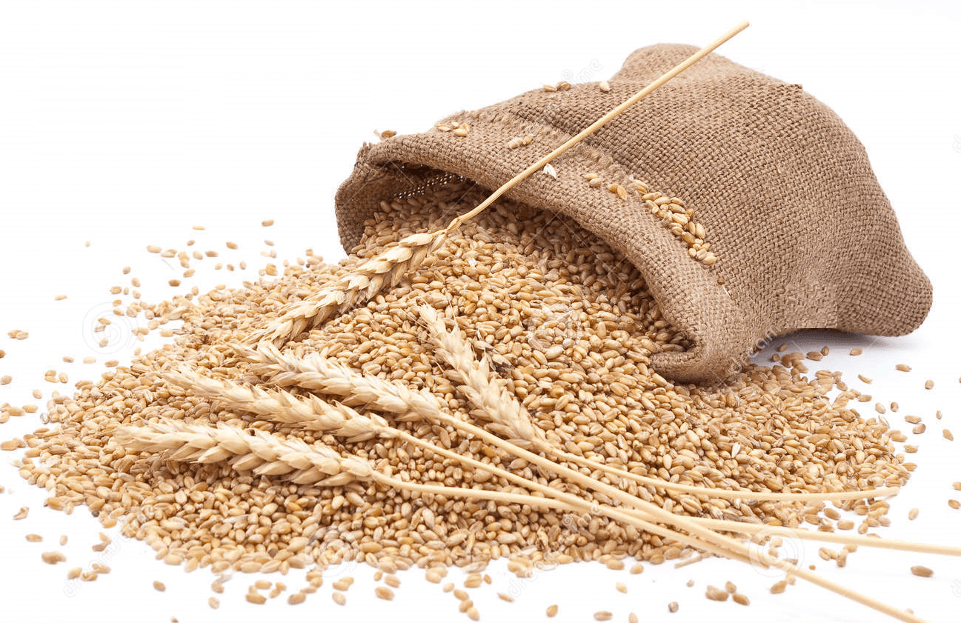
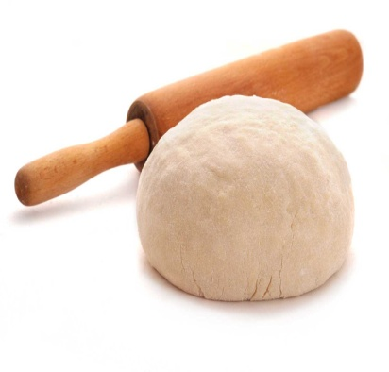
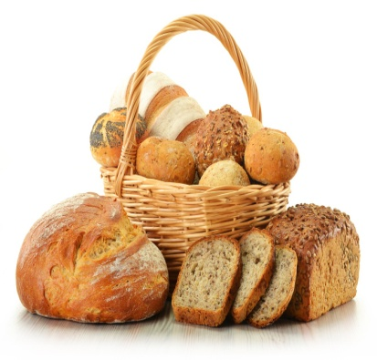
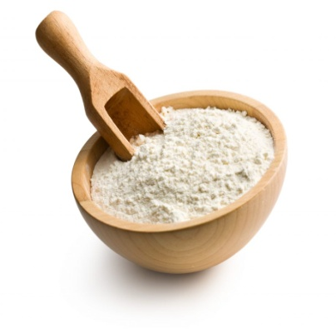
?
Игра «Что сначала, что потом»
Правила игры
Из предложенных 4 вариантов изображения необходимо распределить что сначала, что потом (для получения конечного результата). При правильном ответе картинка со звуком переместиться на гусеницу.
Далее

Slide 12

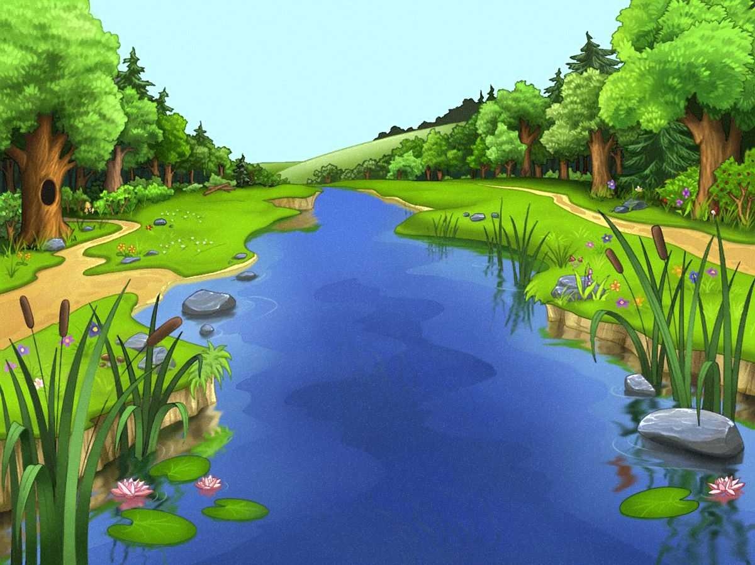


?
Игра «фоторобот»
Правила игры
Из предложенных 2 вариантов изображения черепахи, нужно соотнести с картинками (для получения конечного результата). При правильном ответе картинка переместиться и пропадет .
Далее

Slide 13


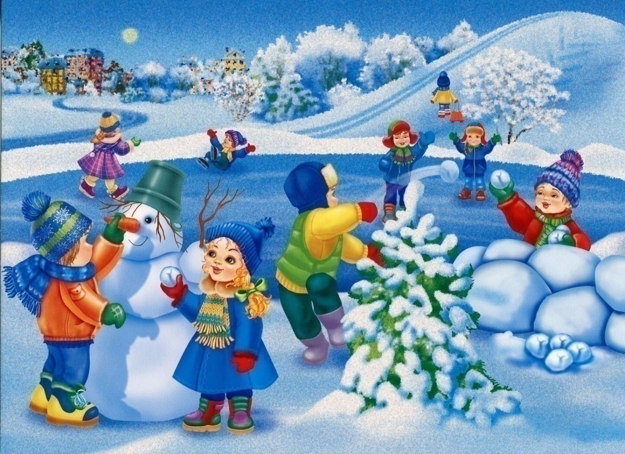

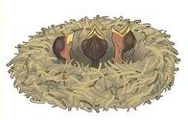

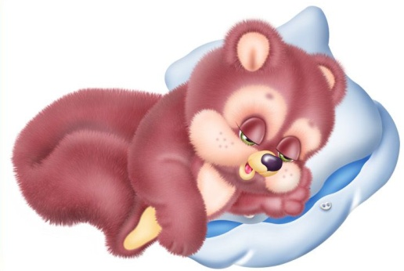


?
Игра «Бывает - не бывает»
Правила игры
Из предложенных на экране картинок необходимо выбрать соответствующие времени года явления природы. При правильном ответе картинка увеличится и прозвучит утвердительный сигнал.
Далее

Slide 14

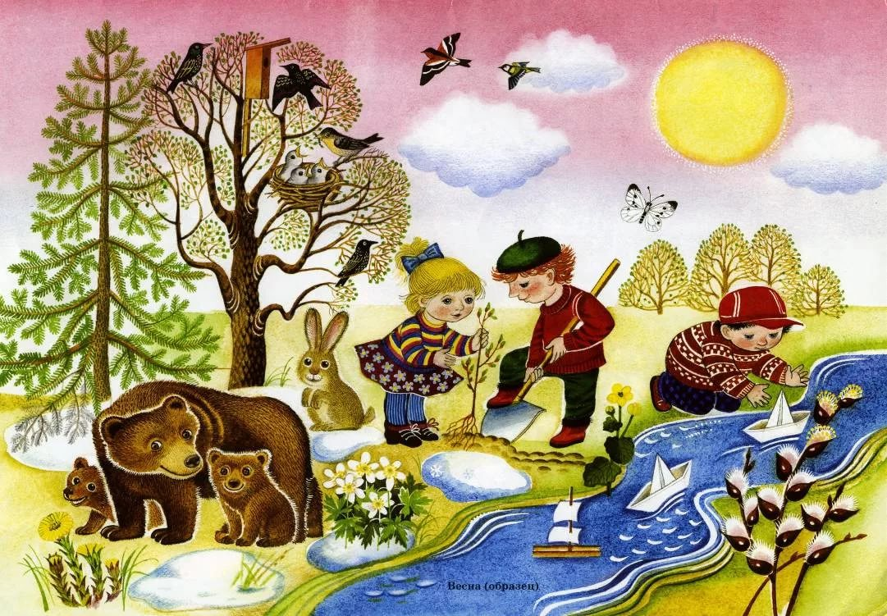
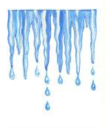



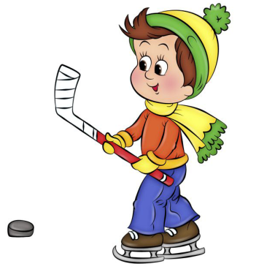


?
Игра «Бывает - не бывает»
Правила игры
Из предложенных на экране картинок необходимо выбрать соответствующие времени года явления природы. При правильном ответе картинка увеличится и прозвучит утвердительный сигнал.
Далее

Slide 15


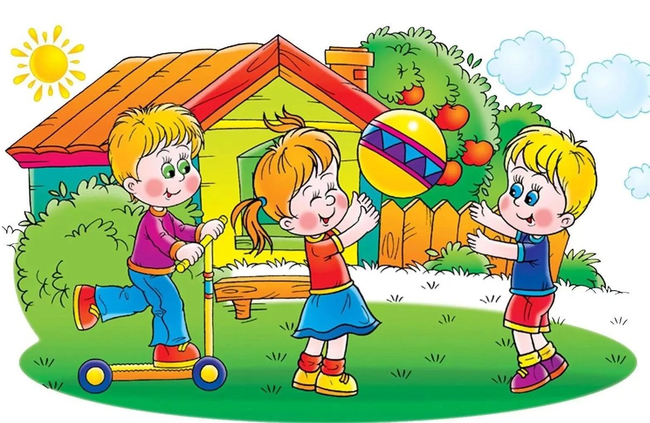

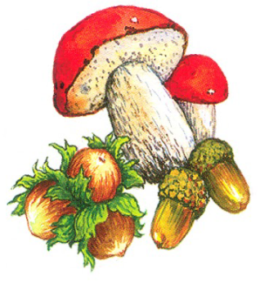




?
Игра «Бывает - не бывает»
Правила игры
Из предложенных на экране картинок необходимо выбрать соответствующие времени года явления природы. При правильном ответе картинка увеличится и прозвучит утвердительный сигнал.
Далее

Slide 16

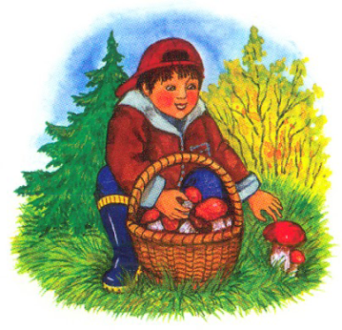
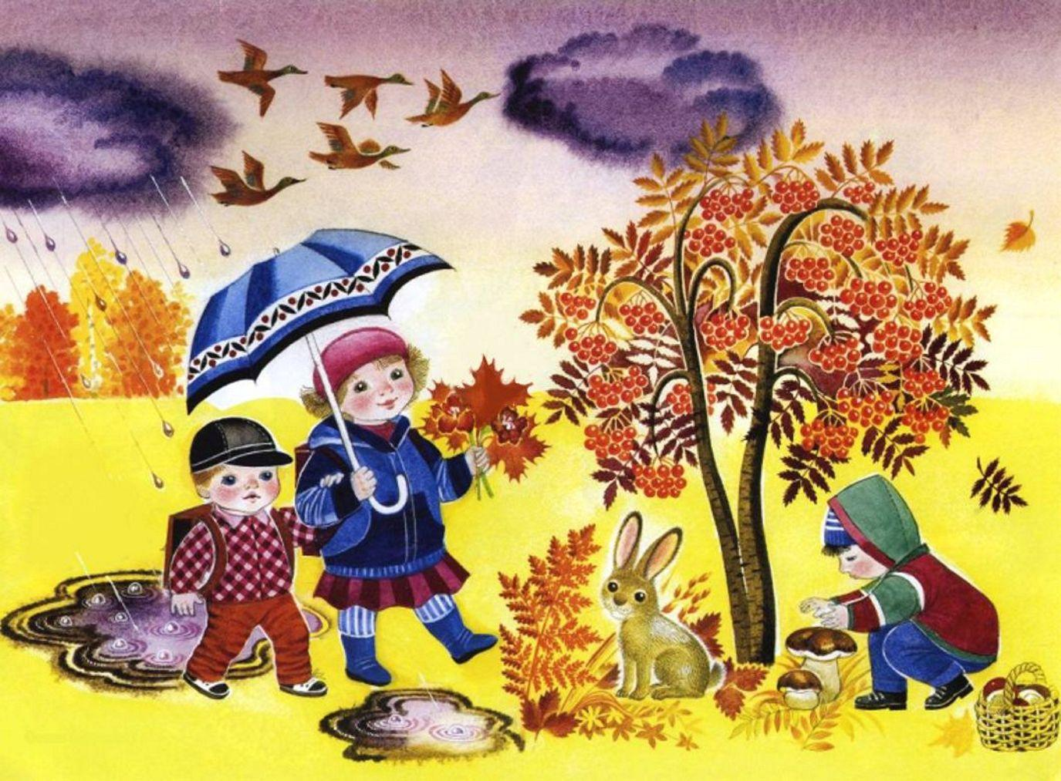


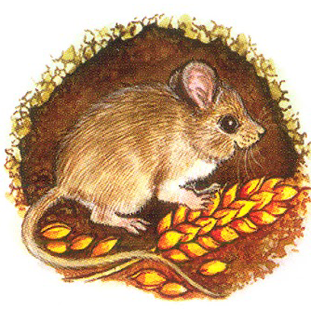
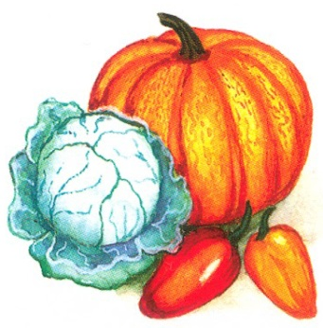
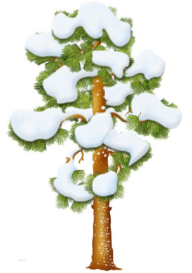

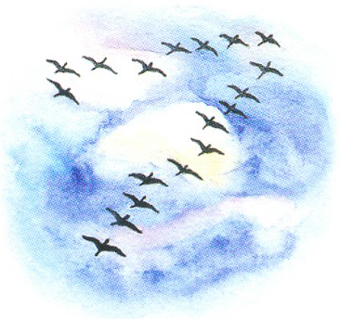
?
Игра «Бывает - не бывает»
Правила игры
Из предложенных на экране картинок необходимо выбрать соответствующие времени года явления природы. При правильном ответе картинка увеличится и прозвучит утвердительный сигнал.
Далее

Slide 17
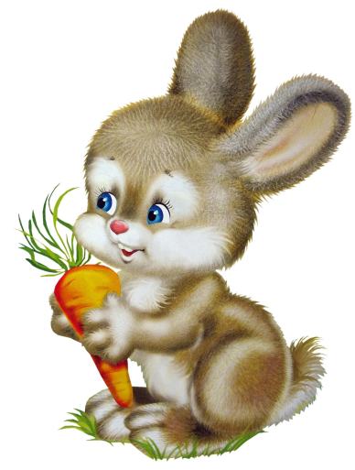



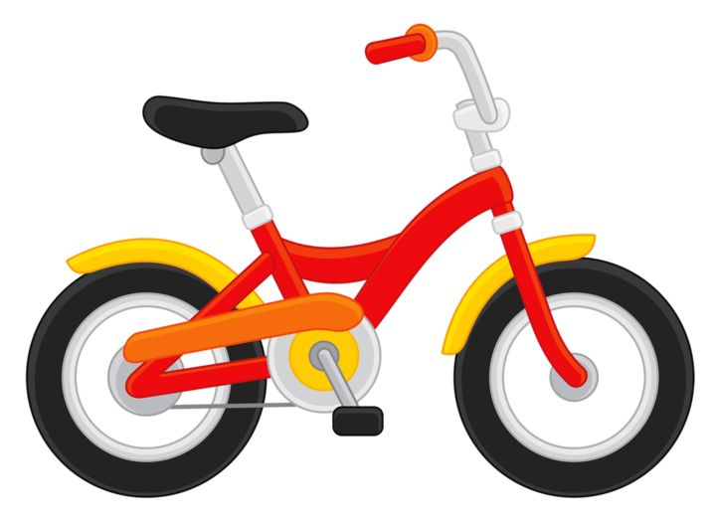

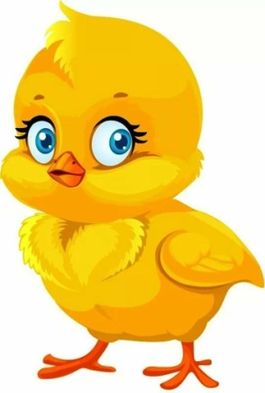

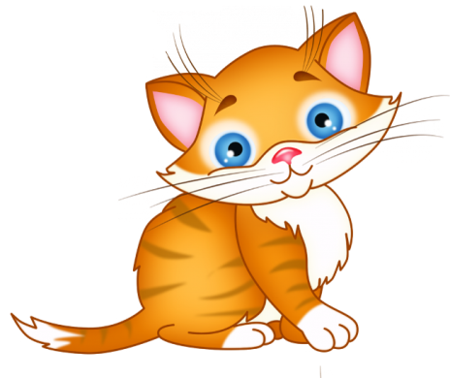
?
Игра «Живое –неживое»
Правила игры
Выберите картинки на которых изображен живой объект. При правильном ответе картинка станет цветной и прозвучат аплодисменты, при неправильном выборе – барабанная дробь.
ЖИВОЕ
Далее

Slide 18

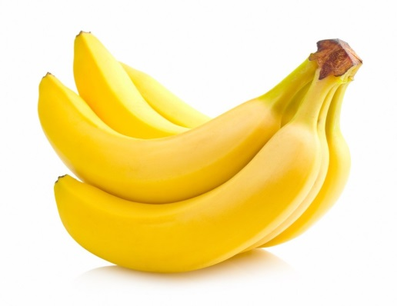
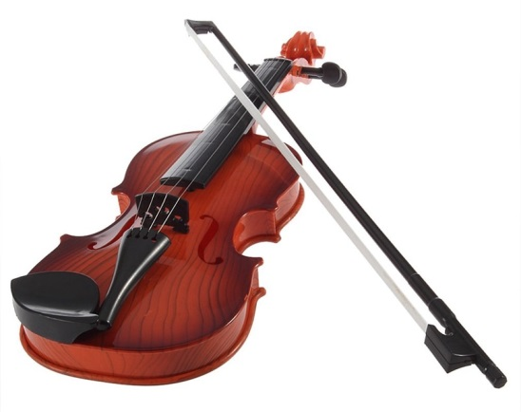
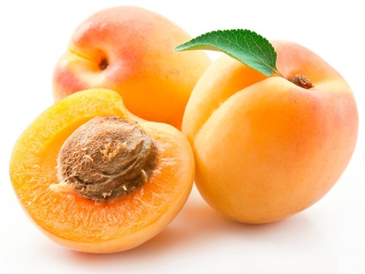
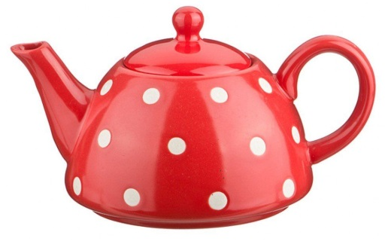

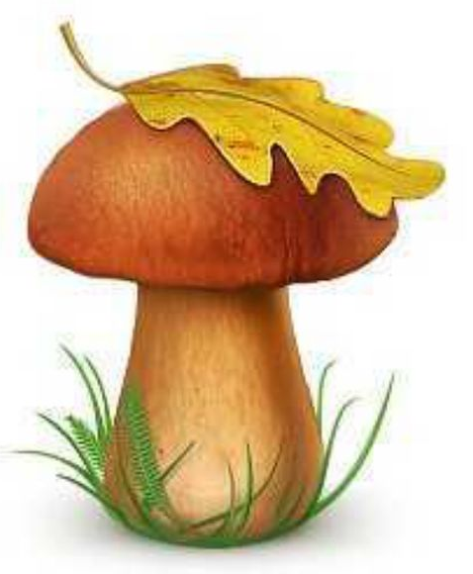
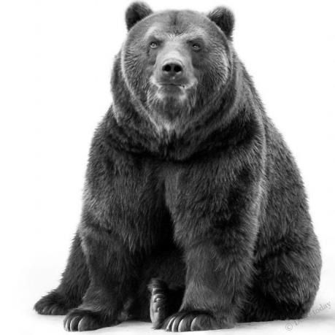
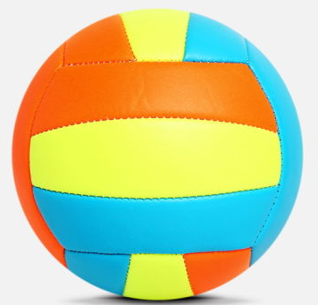
?
Игра «Живое –неживое»
Правила игры
Выберите картинки на которых изображен живой объект. При правильном ответе картинка станет цветной и прозвучат аплодисменты, при неправильном выборе – барабанная дробь.
НЕЖИВОЕ
Далее

Slide 19

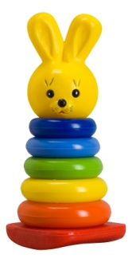


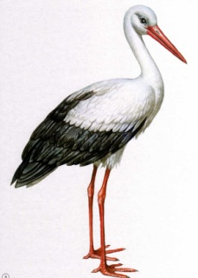
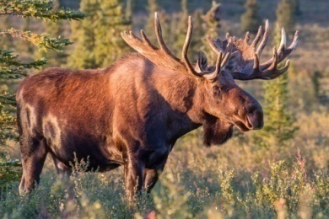






?
Игра «Природное и рукотворное»
Правила игры
Из предложенных вариантов картинок, необходимо распределить предметы рукотворного и природного мира. При правильном ответе картинка исчезнет.
Далее

Slide 20
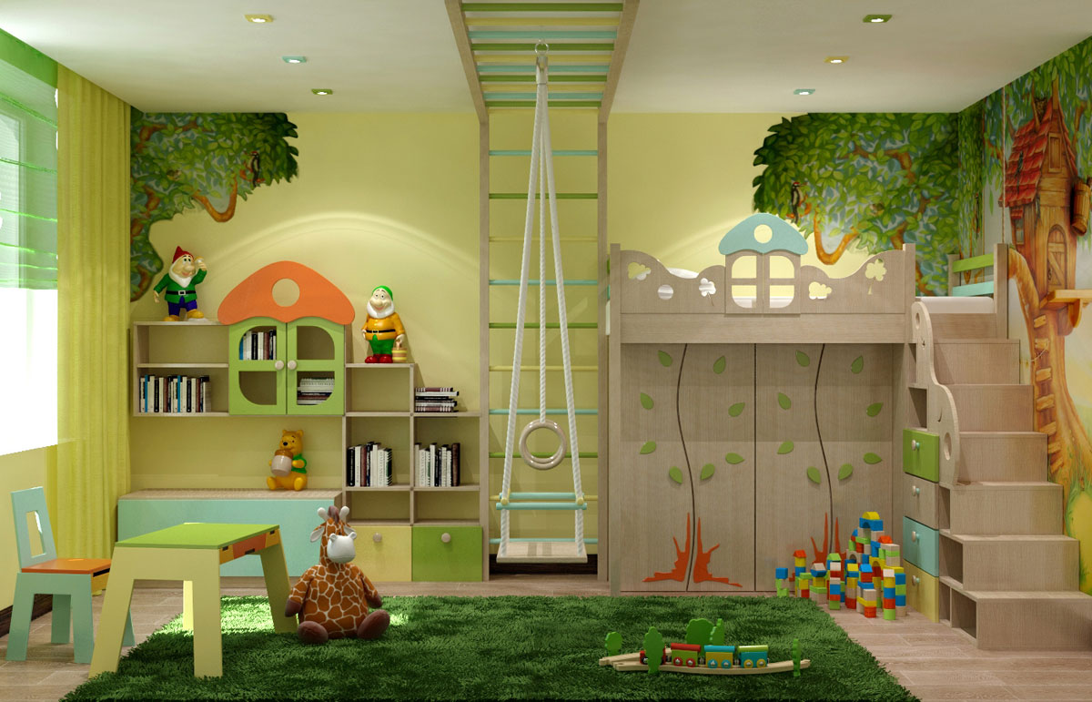

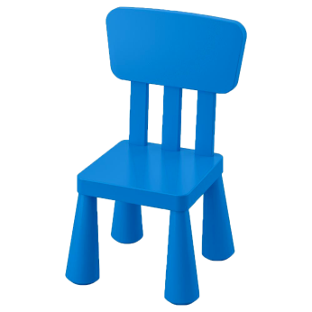
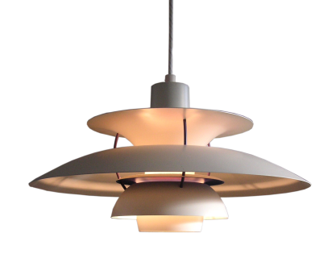


?
Игра «положи на место»
Правила игры
На экране сюжетная картина на которой различные предметы лежат не на своих местах, задача найти их и разложить по местам. При правильном ответе объект переместиться и вы услышите звуковой сигнал.
Далее

Slide 21




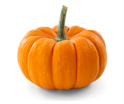

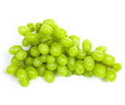


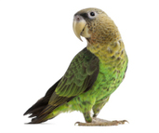
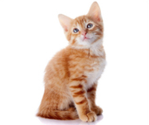





?
Игра «объединялки»
Правила игры
Необходимо объединить предложенные картинки по какому-либо по цвету.
При правильном ответе картинка переместится в квадрат соответствующего цвета.
Далее

Slide 22












Игра «кто летает, прыгает, плавает?»
?
Правила игры
Соотнесите животное со способом его передвижения,и проверьте ответ, переместив картинку в нужную область. При правильном ответе услышите звуковой сигнал.
Далее

Slide 23





?
Игра «Поезд времени»
Правила игры
Из предложенных 4 вариантов изображения одного объекта в разные временные периоды.
Необходимо правильно распределить изображения по вагончикам.
Далее

Slide 24




?
Игра «Поезд времени»
Правила игры
Из предложенных 4 вариантов изображения одного объекта в разные временные периоды.
Необходимо правильно распределить изображения по вагончикам.
Далее

Slide 25




?
Игра «четвертый лишний»
Правила игры
Выберите «лишнюю» картинку и кликните по ней.
Если ответ верный – картинка переместится в центр и исчезнет.
Далее

Slide 26




?
Игра «четвертый лишний»
Правила игры
Выберите «лишнюю» картинку и кликните по ней.
Если ответ верный – картинка переместится в центр и исчезнет.
Далее

Slide 27




?
Игра «четвертый лишний»
Правила игры
Выберите «лишнюю» картинку и кликните по ней.
Если ответ верный – картинка переместится в центр и исчезнет.
Далее

Slide 28







?
Игра «Букет»
Правила игры
Необходимо собрать букет цветов, по месту их произрастания. В соответствии с картинкой перетяните цветок в вазу. При правильном выборе, он переместиться в вазе, при неправильном – останется на месте.
Далее

Slide 29







?
Игра «Букет»
Правила игры
Необходимо собрать букет цветов, по месту их произрастания. В соответствии с картинкой перетяните цветок в вазу. При правильном выборе, он переместиться в вазе, при неправильном – останется на месте.
Далее

Slide 30





?
Игра «волшебный экран»
Правила игры
Из предложенных 5 вариантов изображения необходимо распределить картинки на волшебном экране. При правильном ответе картинки займет своё место.
Далее

Slide 31






?
Игра «Системный лифт»
Правила игры
Из предложенных вариантов изображения одного объекта в разные временные периоды.
Необходимо соотнести картинку с определенным этажом. При правильном ответе картинки со звуком займет своё место.
5
4
3
2
1
Далее

Slide 32




?
Игра «кольца луллия»
Правила игры
Из предложенных вариантов нужно «Найти доказательство гипотезы». Под стрелкой объединяют картинки, формирующие доказательство гипотезы.
При правильном вращении стрелка увеличится.

